Slide 1

МЕРЫ ПОДДЕРЖКИ НКО И ИНИЦИАТИВНЫХ ГРАЖДАН ИЗ МУНИЦИПАЛЬНЫХ РАЙОНОВ РЕСПУБЛИКИ МОРДОВИЯ
Кочеткова Светлана Андреевна, общественный помощник депутата Государственной Думы РФ, руководитель проекта «Сельские НКО – территория развития»
25 февраля 2022 г.

Slide 2
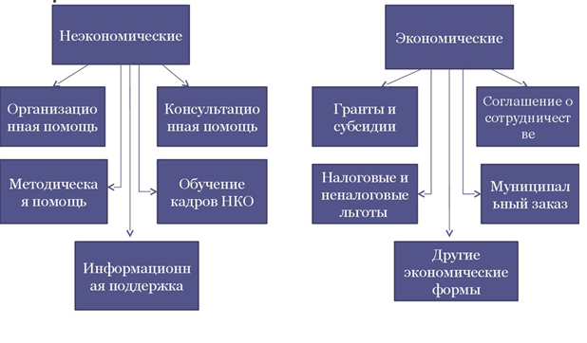
Формы взаимодействия НКО с органами МСУ

Slide 3
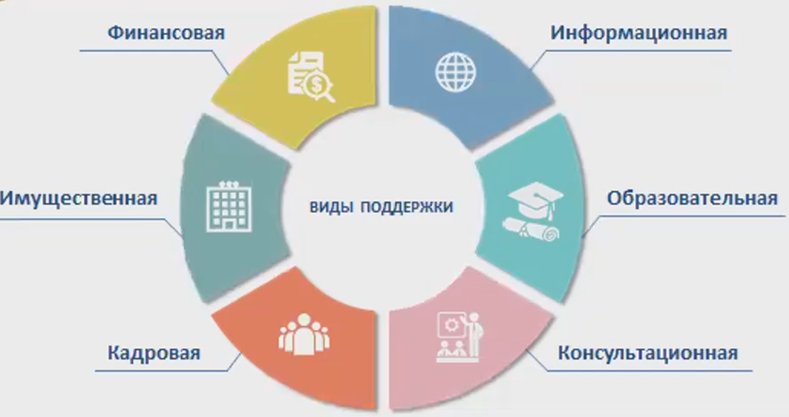
МЕРЫ ПОДДЕРЖКИ

Slide 4
п.13 ст.31.1. Федерального закона
от 12.01.1996г. №7-ФЗ
«О некоммерческих организациях»
Реестры СОНКО
Реестр получателей поддержки
Федеральными органами исполнительной власти, органами исполнительной власти субъектов РФ и местными администрациями
(Министерство экономического развития РФ)
Реестр исполнителей общественно полезных услуг
(Министерство юстиции РФ)
Реестр поставщиков социальных услуг
(Министерство социальной зашиты, труда и занятости населения Республики Мордовия)
Получение финансовой и иной поддержки на осуществление деятельности

Slide 5
Что такое грант?
ГРАНТ
Безвозмездная субсидия (выплата, за счет федерального/республиканского или местного бюджета) организациям и физическим лицам в денежной форме на реализацию проектов, проведение научных или других исследований, опытно-конструкторских работ, на обучение и другие цели с последующим отчетом об их использовании.

Slide 6

СОЦИАЛЬНЫЙ ПРОЕКТ

Slide 7

КАК СОЗДАЮТСЯ СОЦИАЛЬНЫЕ ПРОЕКТЫ

Slide 8
СИНЕРГЕТИЧЕСКИЙ ЭФФЕКТ
СО НКО
Решение задач в социальных сферах, широкие грантовые возможности
ТОС
Благоустройство территории, интересы населения, социальные услуги
БИЗНЕС
Бизнес, готовый вкладываться в социальное развитие
ИНИЦИАТИВНЫЕ ГРАЖДАНЕ
Энергия, идеи, желания
ГБУ и МБУ
Решение задач в социальных сферах, редкие грантовые возможности
Социальные предприниматели
АДМИНИСТРАЦИЯ РАЙОНА
административной ресурс, развитие территорий, ограниченный бюджет

Slide 9







Перспективные направления проектной деятельности для развития сельских территорий
Туризм
Культурные проекты
Социальное обслуживание
Общественные пространства
Проекты в сфере спорта
Сохранение исторической памяти

Slide 10







Гранты, конкурсы на развитие сельских территорий

Slide 11
Гранты и конкурсы
ГРАНТОДАТЕЛЬ | НАЗВАНИЕ КОНКУРСА
Благотворительный фонд Владимира Потанина (РФ) | Конкурс «Музей 4.0», Музейный волонтер, Спорт для всех, Практики личной филантропии, Общее дело
Фонд «Русский мир» (РФ) | Гранты фонда «Русский мир»
Всероссийский проект в области социальной ответственности «Герои нашего времени» (РФ) | Конкурс для СМИ «Герои пера»
Фонд поддержки и развития филантропии (РФ) | Конкурс «Создавая возможности»
Благотворительный фонд преподобного Серафима Саровского (РФ) | Международный открытый грантовый конкурс «Православная инициатива»
Фонд поддержки слепоглухих «Со-единение» | Программы: Региональное развитие, информирование и вовлечение, наука и образование.
АНО «Россия – страна возможностей» | Всероссийский проект «Моя страна –моя Россия»
Православная инициатива | Международный открытый грантовый конкурс «Православная инициатива 2021–2022»
«Российский Союз Молодежи» (РФ) | Всероссийский конкурс молодежных социальных проектов «Пространство развития»
Общероссийский конкурс профилактических программ в сфере охраны психического здоровья детей и подростков | «Здоровое поколение» - до 200 тыс. руб.

Slide 12
Гранты и конкурсы
ГРАНТОДАТЕЛЬ | НАЗВАНИЕ КОНКУРСА
Фонд содействия инновациям (РФ) | «Бизнес-старт»
Благотворительный фонд Тимченко | Всероссийские конкурсы «Культурная мозаика малых городов и сёл», «Активное долголетие» до 150 тыс.р., «Семейная гавань» – до 1,5 млн. руб.
Фонд сохранения и популяризации наследия Даниила Гранина и Российская национальная библиотека (Санкт-Петербург) | Всероссийского конкурса для общедоступных библиотек РФ
Фонд поддержки детей, находящихся в трудной жизненной ситуации (РФ) | Конкурсный отбор социальных проектов Выделение грантов осуществляется по результатам конкурсного отбора: - программ субъектов Российской Федерации комплексов мер субъектов Российской Федерации пилотных проектов инновационных социальных проектов муниципальных образований инновационных социальных проектов учреждений и организаций профессиональные стажировочные площадки
Президентский фонд культурных инициатив | Конкурс президентских грантов на реализацию проектов в области культуры, искусства и креативных индустрий
ЦЕНТР «Перспектива» | Конкурс социальных проектов «Мы сами» до 500 тыс. руб.
ПАО «Лукойл» | Конкурс социальных и культурных проектов ПАО «Лукойл»

Slide 13
Гранты и конкурсы
ГРАНТОДАТЕЛЬ | НАЗВАНИЕ КОНКУРСА
АО «Райффайзенбанк», благотворительный фонд «Хорошие истории» | Конкурс социально значимых просветительских проектов для пожилых людей «Серебряный возраст» - до 100 тыс. руб.
Общественная палата РФ (РФ) | Конкурс «Мой проект — моей стране!»
Фонд поддержки социальных инициатив в сфере детства «Навстречу переменам» (РФ) | Конкурс социально-предпринимательских проектов
Фонд президентских грантов | Грант Президента Российской Федерации на развитие гражданского общества
Фонд Президентских грантов (конкурс субъектов РФ) | Конкурсный отбор на предоставление грантов в форме субсидий некоммерческим организациям на развитие гражданского общества в Республике Мордовия
Конкурсы БФ Сбербанка «Вклад в будущее» | Конкурс «Добрый новогодний подарок»
Благотворительный фонд развития филантропии «КАФ» | Конкурс «ПроВозможности_5.0» поддержки НКО Обними «цифру», «Создавая возможности» – до 1,5 млн. руб.
Росмолодежь | Всероссийский конкурс молодежных проектов: граждане до 35 лет – до 3 млн. руб., Молодежные коллективы – до 2 млн. руб., Творческие инициативы молодежи – до 3 млн. руб., Конкурс проектов в рамках молодежных форум – до 300 тыс. руб.
Молодежный форум iВолга | Молодежный форум iВолга, гранты до 300 тыс. руб.

Slide 14
Субсидия из федерального бюджета бюджетам субъектам РФ на финансирование создания (реконструкции) объектов спортивной инфраструктуры массового спорта в рамках федерального проекта
«Бизнес – спринт» (Я выбираю спорт)»
(Министерство спорта Российской Федерации).
Направления:
Реализация мероприятий по закупке оборудования, покрытий и комплектующих для создания или модернизации спортивных велодорожек.
Реализация мероприятий по закупке и монтажу оборудования для создания «умных» спортивных площадок.
Реализация мероприятий по созданию (реконструкции) объектов спортивной инфраструктуры массового спорта на соглашений о ГЧП (МЧП) или концессионных соглашений.

Slide 15
Субсидия из федерального бюджета бюджетам субъектам РФ на развитие сельского туризма. Грант «Агротуризм»
(Министерство сельского хозяйства Российской Федерации).
Участники:
сельскохозяйственный товаропроизводитель (за исключением личных подсобных хозяйств), соответствующий критериям микро- и малого предпринимательства в соответствии с ФЗ «О развитии малого и среднего предпринимательства в РФ», зарегистрированный и осуществляющий деятельность на сельской территории или на территории сельской агломерации субъекта Российской Федерации, дополнительным видом деятельности которого является развитие сельского туризма.
Срок подачи заявки: ориентировочно июль 2021 г. (ежегодно)
Сумма гранта: определяется в зависимости от размера собственных средств заявителя, направленных на реализацию проекта развития сельского туризма: до 10 млн. (включительно) при направлении не менее 25% собственных средств заявителя от стоимости проекта развития сельского туризма на его реализацию.

Slide 16
Конкурс на грантовую поддержку общественных и предпринимательских инициатив, направленных на развитие внутреннего и въездного туризма. Постановление Правительства РФ от 7 декабря 2019 г. № 1619 "Об утверждении Правил предоставления субсидий из федерального бюджета на грантовую поддержку общественных и предпринимательских инициатив, направленных на развитие внутреннего и въездного туризма".
(Федеральное агентство туризма).
Участники: юридические лица (за исключением некоммерческих организаций, являющихся государственными (муниципальными) учреждениями) и индивидуальным предпринимателям.
Направления:
Приобретение туристского оборудования, модульных гостиниц, оборудования для туристских информационных центров, пунктов проката, объектов туристского показа и развлекательной инфраструктуры, товаров для отдыха и спортивного инвентаря, а также прогулочных катеров, снегоходов, мототехники, электромобилей, микроавтобусов, легковых автомобилей от 6 посадочных мест
Разработка новых туристских маршрутов, включая маркировку, навигацию, обеспечение безопасности, организацию выделенных зон отдыха
Разработка аудиогидов и мобильных приложений-путеводителей по туристским маршрутам
Создание и развитие доступной туристской среды для людей с ограниченными возможностями здоровья, стимулирование развития инклюзивного туризма (оборудование пандусов, подъемников, адаптационные работы по созданию безбарьерной среды.
Сумма гранта: – до 3000,0 тыс. руб. Срок подачи заявки: ориентировочно октябрь 2021 г.

Slide 17
Всероссийский конкурс лучших проектов создания комфортной городской среды (Постановление Правительства РФ от 7 марта 2018 г. N 237 "Об утверждении Правил предоставления средств государственной поддержки из федерального бюджета бюджетам субъектов Российской Федерации для поощрения муниципальных образований - победителей Всероссийского конкурса лучших проектов создания комфортной городской среды").
Участники: муниципальные образования
Направления:
а) "исторические поселения". Проекты, представленные муниципальными образованиями для участия в конкурсе в категории "исторические поселения", должны быть разработаны для ценной в историко-культурном отношении территории муниципального образования, на которой представлена историческая застройка, формирующая его историко-градостроительную среду, сосредоточены группы недвижимых памятников истории и культуры, участки древнего культурного слоя и элементы природного и историко-культурного ландшафта, составляющие индивидуальный исторически сложившийся облик муниципального образования;
б) "малые города". В зависимости от численности населения, проживающего в малых городах, категория "малые города" делится на следующие подгруппы:
I подгруппа - малые города с численностью населения от 50 тыс. человек до 100 тыс. человек (включительно);
II подгруппа - малые города с численностью населения от 20 тыс. человек до 50 тыс. человек (включительно);
III подгруппа - малые города с численностью населения до 20 тыс. человек (включительно);
Сумма гранта: денежная премия
Срок подачи заявки: Конкурс проводится ежегодно в отношении представляемых муниципальными образованиями:
проектов, реализация которых предусмотрена в 2022-2023 годах, - до 1 сентября 2021 г.;
проектов, реализация которых предусмотрена в 2023-2024 годах, - до 1 сентября 2022 г.;
проектов, реализация которых предусмотрена в 2024-2025 годах, - до 1 сентября 2023 г.

Slide 18
Ассоциация «Общенациональная ассоциация территориального общественного самоуправления». Всероссийский конкурс «Лучшая практика территориального общественного самоуправления».
Участники: ТОС, НКО
Срок: проводиться ежегодно в четыре этапа с март по сентябрь
Направления:
Благоустройство и экология
Формирование здорового образа жизни, физическая культура и спорт
Местные художественные промыслы, культурные инициативы, развитие туризма
Социальная поддержка населения
Охрана памятников и объектов культурного наследия
Денежная премия.

Slide 19
Всероссийский конкурс "Лучшая муниципальная практика"
(Постановление Правительства РФ от 18 августа 2016 г. №815)
Участники:
Муниципальные округа, городские округа (городские округа с внутригородским делением),
городские и сельские поселения, распределяемые по следующим категориям участников конкурса:
а) I категория - муниципальные округа, городские округа (городские округа с внутригородским делением) и городские поселения;
б) II категория - сельские поселения.".
Сроки конкурса: ежегодно, состоит из регионального и федерального этапов, проводимых последовательно.
Направления:
а) градостроительная политика, обеспечение благоприятной среды жизнедеятельности населения и развитие жилищно-коммунального хозяйства;
б) муниципальная экономическая политика и управление муниципальными финансами;
в) обеспечение эффективной "обратной связи" с жителями муниципальных образований, развитие территориального общественного самоуправления и привлечение граждан к осуществлению (участию в осуществлении) местного самоуправления в иных формах;
г) укрепление межнационального мира и согласия, реализация иных мероприятий в сфере национальной политики на муниципальном уровне;
д) модернизация городского хозяйства посредством внедрения цифровых технологий и платформенных решений ("умный город").
Размер денежной премии по каждой номинации конкурса составляет от 3000-50000 тыс. руб.

Slide 20
Всероссийский конкурс "Лучшая муниципальная практика"
(Постановление Правительства РФ от 18 августа 2016 г. №815)
Участники:
Муниципальные округа, городские округа (городские округа с внутригородским делением),
городские и сельские поселения, распределяемые по следующим категориям участников конкурса:
а) I категория - муниципальные округа, городские округа (городские округа с внутригородским делением) и городские поселения;
б) II категория - сельские поселения.".
Сроки конкурса: ежегодно, состоит из регионального и федерального этапов, проводимых последовательно.
Направления:
а) градостроительная политика, обеспечение благоприятной среды жизнедеятельности населения и развитие жилищно-коммунального хозяйства;
б) муниципальная экономическая политика и управление муниципальными финансами;
в) обеспечение эффективной "обратной связи" с жителями муниципальных образований, развитие территориального общественного самоуправления и привлечение граждан к осуществлению (участию в осуществлении) местного самоуправления в иных формах;
г) укрепление межнационального мира и согласия, реализация иных мероприятий в сфере национальной политики на муниципальном уровне;
д) модернизация городского хозяйства посредством внедрения цифровых технологий и платформенных решений ("умный город").
Размер денежной премии по каждой номинации конкурса составляет от 3000-50000 тыс. руб.

Slide 21
Преимущества для территории при реализации
социальных проектов СО НКО
Удовлетворение потребностей социальных групп населения
Новые рабочие места (возможность софинансирования затрат на заработную плату сотрудникам).
Материальная база (оборудование, ремонт зданий, памятников, автомобили, средства реабилитации, новые спортивные площадки, оборудованные залы, музеи, общественные пространства)
Привлечение внебюджетных источников (гранты, субсидии)
Повышение уровня компетенций для представителей СО НКО

Slide 22
Социальные проекты Республики Мордовия, поддержанные Фондом Президентских грантов

Slide 23
Анализ проектов Республики Мордовия в конкурсах Фонда президентских грантов
Показатель | 2017 г. | 2018 г. | 2019 г. | 2020 г. | 2021 г. | ИТОГО за 2017-2021 гг.
Количество проектов | 14 | 14 | 41 | 43 | 31 | 143
В том числе из муниципальных районов | 3 | 4 | 10 | 17 | 9 | 43
Количество проектов Республики Мордовия, победителей конкурсов 2017-2021 г. Фонда Президентских грантов и ПФКИ
Показатель | ФПГ | ПФКИ
 | 2017-2021 г. | 2021 г.
Проекты победители, кол. | 143 | 20
Сумма грантов, млн. руб. | 138,41 | 22,415
в т.ч.
проекты из муниципальных районов, кол. | 43 | 9
сумма гранта, млн. руб. | 27,08 | 6,806
При содействии Регионального центра поддержки НКО «Союз» (за 2019-2021 гг.), млн. р. | 19,82 | 1,151

Slide 24
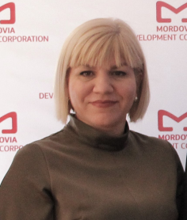
Спасибо
за внимание !
Кочеткова Светлана Андреевна
Региональный центр поддержки НКО «Союз»
г. Саранск, ул. Коммунистическая, 50 (35 каб.)
rzrm13@mail.ru, тел. 89272740122

